Slide 1

Kommunikation
Utveckla kommunikationen i arbetsgrupper/team och ledningsgrupper

Slide 2
Instruktioner till dig som leder workshopen - kommunikation
Innan du genomför workshopen
Läs igenom hela bildspelet inklusive anteckningarna vilka fungerar som stöd för respektive bild. Du kommer åt anteckningarna genom att klicka längs ner i på höger sida:
Ta upp ett eller flera teman åt gången på arbetsplatsträffar eller andra tillfällen när arbetsgruppen möts. Det fungerar även bra att dela upp ett tema på flera tillfällen. Det finns fördjupningsuppgifter som stöd för att anpassa workshopen.
Tänk på att du alltid måste anpassa materialet till verksamheten och gruppens behov. Involvera gärna medarbetare i upplägg, genomförande samt att leda efterlevnad.
Stödmaterialet är en del av implementeringsarbetet av medarbetarkompassen.
Material som stöd till dig som leder workshopen
Detta stödmaterial bygger delvis på Ledarakademin du som chef har deltagit i under höst-23 /vinter -24 med Christina Lihagen, Sandahl partners.
Material från Ledarakademier finner du i utbildningsportalen

Slide 3
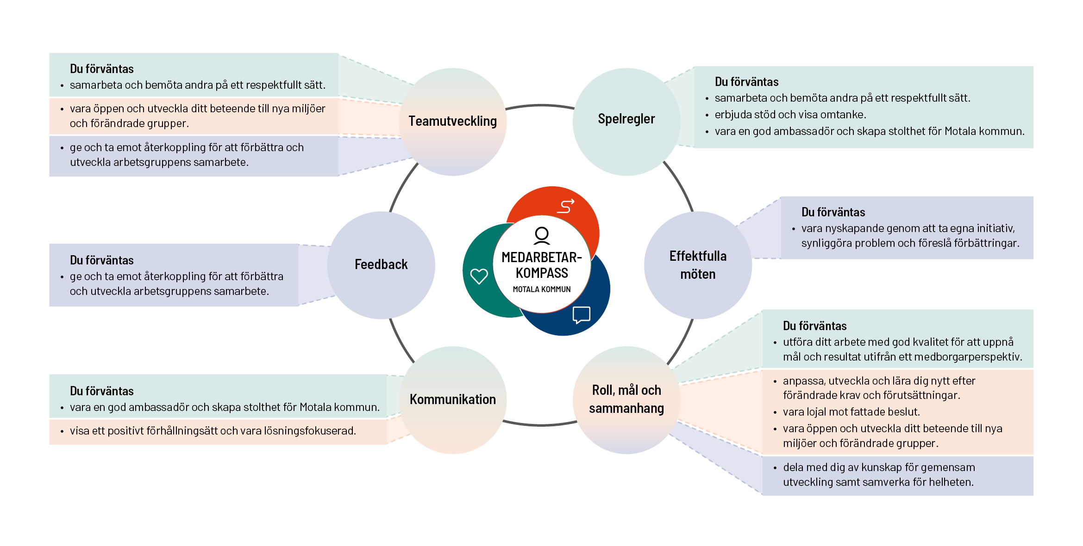
Notes:
Bilden är dold i visningsläge och innehållet är till för dig som chef som leder bildspelet.
Bilden illustrerar tema (bollarna) för implementering av medarbetarkompassen, i rutorna ser du citat från medarbetarkompassen. Temat för detta stödmaterial är kommunikation. Kommunikation genomsyrar alla medarbetarkompassens delar och det är svårt att bryta ut någon särskild del. I bilden illustreras kopplingen till:
Vara en god ambassadör och skapa stolthet för Motala kommun
Visa ett positivt förhållningssätt och vara lösningsorienterad

Slide 4
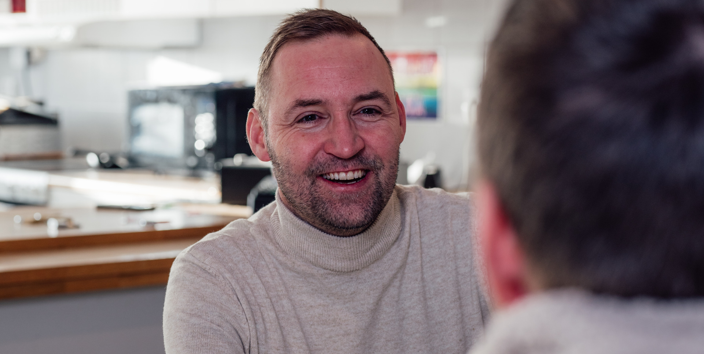
SYFTE:
Utveckla vår kommunikation i gruppen
Notes:
Stödmaterial:

Slide 5

Ge exempel på förväntningar i medarbetarkompassen som kräver någon form av kommunikation
Notes:
STÖDTEXT:
Tema för denna workshop är kommunikation.
Låt gruppen titta på medarbetarkompassen och fundera över förväntningarna, kan de ge exempel på vilka arbetsuppgifter, agerande och beteende som kräver någon typ av kommunikation.
Troligtvis finns vissa arbetsuppgifter som inte kräver kommunikation men i samspelet med både kund/medborgare och kollegor krävs oftast en hög grad av kommunikation. Det finns mer eller mindre en koppling till hela kompassen. För att fullfölja vårt specifika uppdrag samt vår roll som medarbetare krävs en förmåga att kommunicera. Att utveckla vår kommunikation med varandra möjliggör ett utvecklat samarbete, lärande och goda förutsättningar att förbättra kvalité och resultat. Inte minst påverkar det troligtvis också positivt våra relationer och vår trivsel på arbetsplatsen.

Slide 6
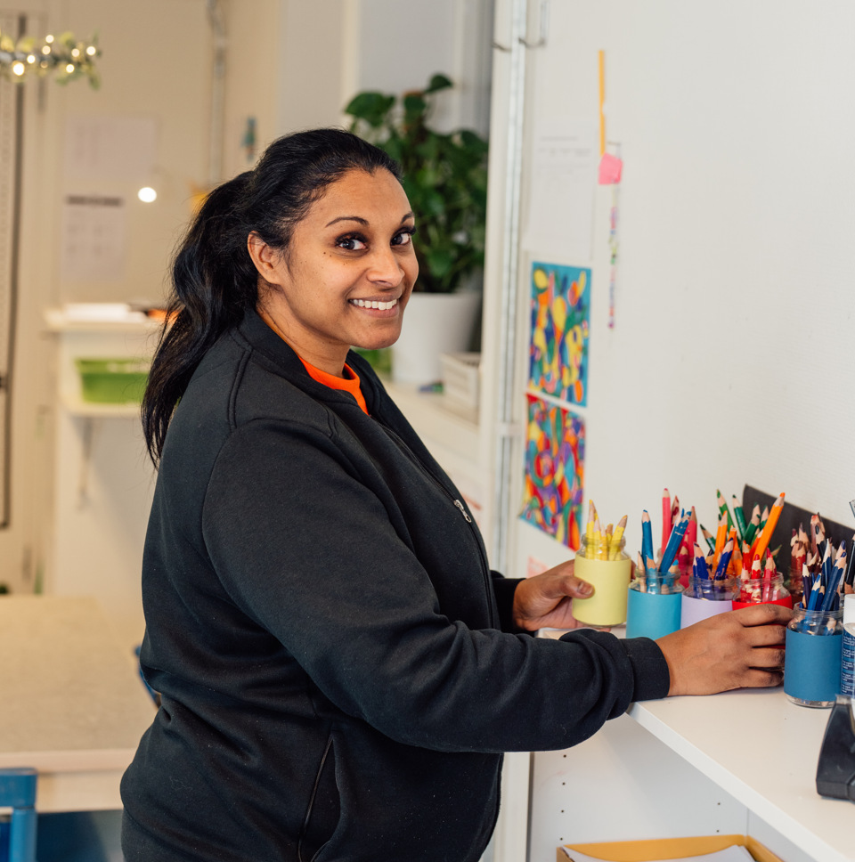
Kommunikation
– kommer från latin och betyder ”ömsesidigt utbyte”…
Så uppfattade inte jag det……
… eller ”göra något gemensamt” – innebär alltid ett samspel mellan människor och en växelverkan mellan att tala och att lyssna.
Kommunikation är komplex och är ett samarbete mellan både talaren och lyssnaren.
Det betyder att ingen har full kontroll över ett samtal.
När sändaren skickat iväg ett budskap så är det upp till mottagaren att avgöra hur det skall tolkas.
Notes:
STÖDTEXT
Förslag till frågor:
Prata om vad man kan göra för att säkra upp att det man vill säga också uppfattas rätt. Hur skall man göra föra att budskapet skall gå fram?
Diskutera också – Varför blir det så många olika tolkningar? Varför är det inte bra? Finns det bra exempel som någon vill dela?
Källa: Retorik i praktiken, Monica Ekenvall.

Slide 7
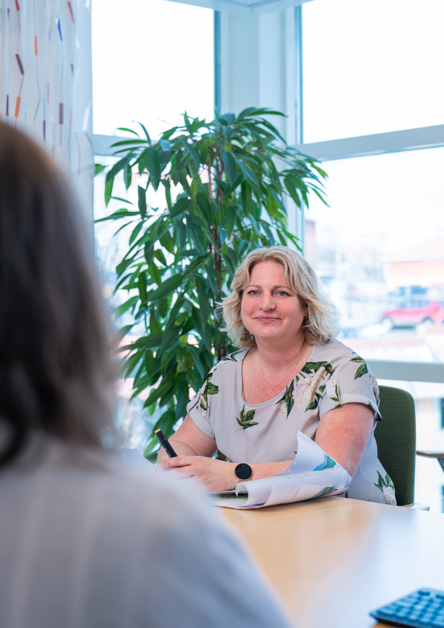
Dialog i fokus
DEBATT DISKUSSION DIALOG
Lyssna, fråga och reflektera
Resonera, respektera olikheter
Argumentera för och emot
Undersöka okända möjligheter
Sammanfatta motsatser
Försvara intressen
Notes:
STÖDTEXT
Dialog betyder ”att gemensamt nå en mening”. Det handlar om att skapa gemensamma tolkningar för ökat samförstånd och tydligare riktning.
Att analysera och klargöra hur vi kommunicerar så att vi förstår varandra.
Dialogen har en mycket stor betydelse för att skapa delaktighet utveckling och en lärande organisation. Med en väl fungerande dialog kan alla i ett team bidra med sina erfarenheter, perspektiv och tankar så att vi tar tillvara varandras kompetens.
I en debatt handlar det oftast om att någon skall vinna. I en diskussion handlar det ofta om att nå en kompromiss. I en dialog finns möjligheten att nå ny förståelse och insikt, synergi.
Prata om de olika formerna för kommunikation, vad är vanligast i er grupp. Ser det olika ut på olika möten? När behöver man vad?
Källa: Börja göra! Johan Book mfl.

Slide 8
Fyra kommunikationsnivåer
De ”fyra kommunikationsnivåerna” kan bidra till att skapa medvetenhet om hur vi kommunicerar och samverkar.
Det är ett verktyg som används till att utveckla relationen mellan personer och mellan team.
1:a nivån
Småprat -
”inget”
2:a nivån
Fakta - ”något”
3:e nivån
Indirekt -
”andra”
4:e nivån
Direkt -
”jag, du, vi”
Notes:
STÖDTEXT
Gå igenom nivåerna och diskutera i vilka olika sammanhang vi har - och behöver de olika nivåerna.
DEN FÖRSTA NIVÅN: SMÅPRAT – ”INGET”
Den första kommunikationsnivån är småprat. Det är den ytligaste kommunikationsnivån och ofta det första som uppstår under ett samtal där vi försöker vara artiga och sociala. Vi pratar om vädret och nyheterna, men i själva verket pratar vi om ”inget”. Vi pratar runt saker som betyder något för oss snarare än om dem. Vi säger saker som: Hur mår du? Vilket väder vi har? Ha det bra, vi ses …
Den här kommunikationsnivån är ett slags säker zon eftersom inget ämne är personligt, utmanande eller provokativt. Det är en användbar nivå eftersom den låter oss ta kontakt med personer vi inte känner
DEN ANDRA NIVÅN: FAKTA – ”NÅGOT”
Den andra kommunikationsnivån är faktanivån då vi börjar prata om ”något”, om fakta och okontroversiella ämnen. Det kan handla om skattesystemet, politik, att bygga om köket eller var nästa konferens ska förläggas. På den här nivån delar man inte med sig av några känslor, personliga åsikter eller uppfattningar.
Liksom på den första nivån är det här en ”säker” nivå där man inte tar några risker. Vi gör ingen personlig investering i samtalet. Vi väljer ofta att stanna här och inte övergå till att våga mer och börja prata om de stora frågorna.
DEN TREDJE NIVÅN: INDIREKT KOMMUNIKATION – ”ANDRA”
Den tredje kommunikationsnivån är den indirekta nivån där vi börjar diskutera andra människor och relationer i någon form. Den här nivån kallas även ”skvallernivån” eftersom vi föredrar att prata om andra än oss själva.
Det är lätt att fastna på den här nivån, framför allt om vi är konflikträdda. Den kallas även för ”flyktnivån”. En typisk konversation på det här stadiet kan handla om en kollega som har det kämpigt. Men en viktigare fråga, som man inte tar upp, kan vara hur svårt man själv har att komma överens med chefen.
DEN FJÄRDE NIVÅN: DIREKT KOMMUNIKATION – ”JAG, DU, VI”
Det här är den kommunikationsnivå på vilken vi pratar om oss själva genom att diskutera våra behov, förhoppningar, rädslor och stunder av lycka eller sorg. Vi kan även visa fysiska reaktioner genom att rösten darrar eller att ögonen lyser upp.
Vi blir genuina och transparenta, och vi vågar prata om närhet och sårbarhet. Vi diskuterar relationer och ger varandra feedback. Vi är också i allmänhet mindre dömande och tar ansvar för våra egna känslor.
Kommunikationen på den fjärde nivån är av högsta kvalitet. Den störs inte av ett socialt, psykologiskt eller känslomässigt spel. Det förekommer inget pushande, tagande, givande, vem är vinnare, vem är förlorare, jag, du; allt detta smälter undan. Det här är både den mest laddade kommunikationsnivån och den som är mest effektiv när det gäller att hantera konflikter och bygga upp ett förtroende. På den här nivån präglas kommunikationen av att man tar sig tid samt visar förtroende och engagemang. Det är viktigt att återigen påpeka att inte all kommunikation bör ligga på den fjärde nivån. Under arbetsmöten, till exempel, förs samtalet kanske bäst på faktanivån
Källa: Allt ljus på teamet. Åkerlund mfl.

Slide 9

Varje medlem i teamet ska
Fyra samarbetsnycklar
BIDRA – alla medlemmar ska bidra till den fråga som avhandlas (fakta, åsikter, farhågor, känslor etcetra)
FRÅGA – alla medlemmar ska visa intresse av vad övriga medlemmar vet, känner och tänker kring den fråga som avhandlas (ställ frågor, ge utrymme och visa intresse)
LÄNKA – alla medlemmar ska koppla samman och reagera på övriga medlemmars bidrag (bygga vidare, se samband, visa stöd)
AVGRÄNSA OCH FÖRLIVA – alla medlemmar ska bidra till att avgränsa och införliva en fråga (summera och dra slutsatser)
Notes:
STÖDTEXT
Verktyget, Fyra samarbetsnycklar, är ett verktyg som främjar kommunikation och samarbete i en arbetsgrupp/ledningsgrupp/team. Det bidrar till att öka förståelsen av det som avhandlas eller diskuteras. Det är också en hjälp om man vill ha mera dialog än debatt och diskussion.
Man kan använda det som hjälp vid specifik uppgift eller sätta upp det på väggen för att främja en god kommunikation och ett gott samarbete. Efter ett möte kan man också använda nycklarna som utvärdering, vad har vi använt för nycklar och vad kan vi göra bättre?
Vilka nycklar använder ni idag, på vilka möten? Hur sker detta? Vilka använder ni ofta och mer sällan? Vilka nycklar skall ni börja använda?
Källa: Allt ljus på teamet. Åkerlund mfl.

Slide 10
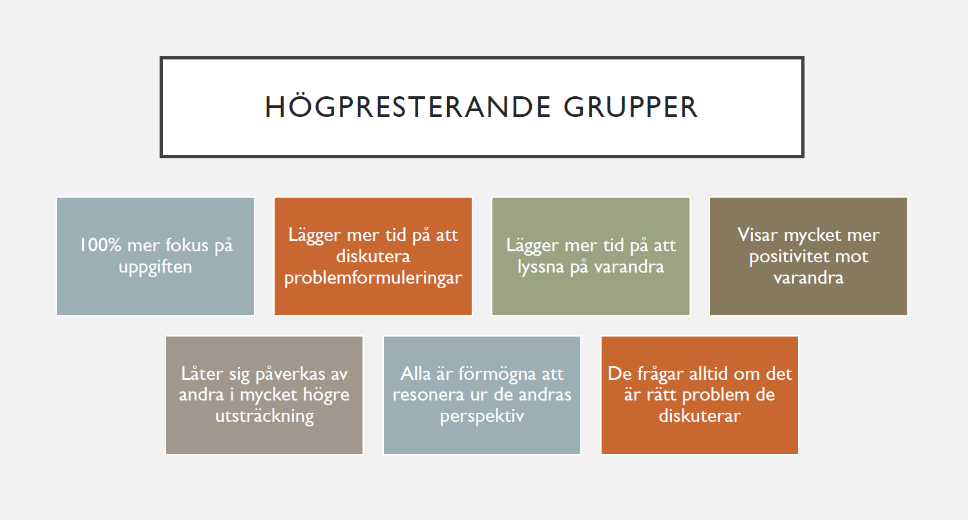
Källa: Helena Wallberg, Gothia 20220504
Notes:
STÖDTEXT
Högpresterande grupper har en väl utvecklad kommunikationsförmåga. Det handlar mycket om att lyssna på varandra. Att lyssna är en konst som går att utveckla. Med hjälp av träning och feedback kan den förbättras, som vilken annan färdighet som helst.
Aktivt lyssnande (se nedan) är ett verktyg som tränar er förmåga att lyssna genom att leta efter följande aspekter i en konversation:
PARAFRASERING
• UTAN ATT DÖMA
• FYSISK NÄRVARO
• UPPMUNTRAN
PARAFRASERING (återupprepning)
Syftet med parafrasering är att den som lyssnar kan försäkra sig om att hen har förstått vad som sägs på rätt sätt – både verbalt och icke-verbalt. Minst lika viktigt är att parafraseringen talar om för den som pratar att mottagaren har hört, förstått och bekräftat budskapet. När lyssnaren parafraserar upprepar hen det som talaren har sagt med hänsyn till både innehåll och känsloläge. Parafrasering är centralt när det gäller att förbättra kvaliteten på teamets inbördes kommunikation.
UTAN ATT DÖMA
För att lyssna effektivt bör lyssnaren inte döma eller kritisera det som har sagts. Lyssnaren bör förhålla sig öppen och hjälpa den som talar att förtydliga det den vill säga. Det pågår hela tiden en inre kritisk dialog i våra huvuden, och ibland är det svårt att inte låta våra kritiska eller fördömande tankar ta överhanden. Att lyssna med öppet sinne och bortse från den ständiga, kritiska monologen kräver viljestyrka. Här kommer några förslag på hur man kan förbättra den förmågan:
• Lyssna noga till det som sägs. Var medveten om negativa omdömen i ditt inre och släpp dem.
• Be den som talar att beskriva alla fördelar och poänger med sina idéer. Lyssna till dem (utan att instämma eller invända).
• Ställ frågor som hjälper den som talar att utforska möjliga nackdelar med idéerna. Lyssna till dem.
• Ställ frågor som: ”Har du funderat på om ...?” för att hjälpa den som talar att utveckla sina tankegångar
FYSISK NÄRVARO
Vår förståelse för vad någon berättar för oss beror inte bara på de talade orden. Faktum är att den ofta bygger på kroppsspråk, ögonkontakt, röstläge och tempo. Aktiva lyssnare bör försöka lyssna på djupet och uppfatta vidden av orden och samtidigt lyssna till satsmelodin. De bör observera kroppsspråket: ansiktsuttryck, ögonkontakt, rörelser och gester, hur den som talar sitter eller står, pauser.
Fundera över hur allt detta bidrar till din förståelse av det som förmedlas.
Den som lyssnar bör fokusera på att förmedla en positiv känsla och uppmärksamt ge respons genom att lyssna aktivt:
• Den som lyssnar sitter ner och är samtidigt avslappnad och uppmärksam.
• Den som lyssnar har ögonkontakt med den som talar.
• Den som lyssnar visar att hen har förstått genom att nicka och mumla (”mmm”) utan att avbryta.
• Den som lyssnar undviker icke-verbala omdömen som att skaka på huvudet, plötsligt luta sig fram hotfullt, trumma med fingrarna eller viska.
• Den som lyssnar bör undvika att visa att hen är distraherad, till exempel genom att titta bort, stirra på sina händer eller titta på klockan.
UPPMUNTRAN
Den som lyssnar aktivt uppmuntrar den som talar att kommunicera. Det är inte alltid människor säger vad de menar, och ibland är de inte helt på det klara med vad de vill säga. Den aktiva lyssnaren vill förstå budskapet och stöttar den som talar när denna försöker förtydliga sina tankar. Ett sätt att komma nära en person som talar är att ställa öppna, utforskande frågor.
Källa: Allt ljus på teamet. Åkerlund mfl.

Slide 11

Några övningar
Notes:
Här följer exempel på övningar för att utveckla er kommunikation. Tanken är inte att alla övningar ska göras vid samma tillfälle. Vissa övningar är enkla och passar bra för individuell reflektion andra av övningarna lämpar sig för grupper som kommit långt i sin grupputveckling och kan utmanas att ta ytterligare steg i sin kommunikation och i sina samtalsmönster. Du som chef väljer ut den övning, de övningar som är lämpliga utifrån er verksamhet och den aktuella gruppen.

Slide 12
Trafikljuset
”Jag har ett förslag, vi ordnar ett seminarium och diskuterar frågan!
Exempel på respons
”Ja, men vore det inte bättre om vi gjorde ett utskick…?”
”Vad tänker du att seminariet skulle innehålla?”
”Vilken bra idé, då kan vi passa på att berätta om…”
Typ av beteende
Röda: Invända, avbryta, klaga, kritisera, sarkasm, skvaller m.m.
Gula: Fakta, öppna/slutna frågor, åsikter, förslag
Gröna: Svara på frågor, instämma, bygga vidare, sammanfatta, spegla
Notes:
STÖDTEXT
En av våra största utmaningar när vi kommunicerar med varandra är att få vårt budskap korrekt överfört och förstått. När budskapen når fram och vi förstår varandra. Vi vet också på en mera intuitiv nivå att hur vi pratar med varandra säger mycket om hur organisationen, arbetsgruppen eller familjen fungerar.
Vad är det som gör att kommunikationen fungerar eller inte fungerar. Vi kan använda trafikljuset som symbol för röda, gula och gröna beteenden när vi kommunicerar.
Röda beteenden, invändningar, klagande, man avbryter hela tiden varandra, kritiserar, sarkasm och skvaller.
Gula beteenden, faktabaserade, öppna/slutna frågor, åsikter eller förslag.
Gröna beteenden, Svarar på frågor, instämmer, bygger vidare, sammanfattar och speglar det som har sagts tidigare.
Ta egna exempel på händelser när kommunikationen inte har fungerat/har fungerat bra. Använd dig av trafikljuset.
Inte fungerat bra
Ta en stund och tänk på ett samtal som ligger ganska färskt i minnet och som inte gick så bra. Det kanske var frustrerande, irriterande, improduktivt eller bara överraskande hur det slutade.
Fundera på vilka beteenden som du kan komma ihåg i samtalet. Det har ingen betydelse vem som gjorde vad i denna övning. Skriv upp beteendena.
Fungerat bra
Ta en stund och tänk på ett annat närliggande samtal som var produktivt, tillfredsställande och där du kände dig respekterad, mött, energisk och positiv.
Fundera på vilka beteenden som du kan komma ihåg i samtalet. Det har ingen betydelse vem som gjorde vad i denna övning. Skriv upp beteendena.
Reflektion
Diskutera två och två, ser ni några mönster i era bästa och värsta samtal? Sortera i röda, gula och gröna beteenden. Ser ni några likheter, mönster?
Vilka beteenden gynnar ett gott samtalsklimat? Vilka beteenden gynnar inte ett gott samtalsklimat?
Källa: Föreläsning av Christina Lihagen, 240213/2040214, Sandahls partner.

Slide 13
Hur bidrar jag till ett bra samtalsklimat
Jag bidrar genom att… Det här vill Det här gör
jag utveckla jag bra idag
…lyssna
…visa min nyfikenhet
…engagera mig
…vara förberedd
…ha en öppen attityd
…ha en vilja att försöka förstå
…bidra till att allas röst hörs
…ge alla möjlighet att komma till tals
…visa att allas åsikter är välkomna
…medverka till en tydlig agenda
…säga min mening
…komma i tid
…fråga när jag inte förstår
…vänta på min tur
…ge min odelade uppmärksamhet till den som talar
…stanna hela mötestiden
Detta vill jag utveckla:
………………………
..…………………….
………………………
Notes:
STÖDTEXT
Stanna upp och reflektera kring hur ni bidrar till ett bra samtalsklimat i er arbetsgrupp/team/ledningsgrupp. Både på grupp- och individnivå. Här är en övning där varje medarbetare individuellt får reflektera över hur denne bidrar på era möte.
Ni kan stanna vid att varje medarbetare får reflektera över detta individuellt ni kan också jobba vidare med att dela era reflektioner. Är ni en mindre arbetsgrupp där det finns en trygghet i gruppen kan ni dela era egna reflektioner och utvecklingsområden med varandra i storgrupp. Är ni en större arbetsgrupp kan ni dela in er i par/mindre grupper. Skriv gärna ut aktuell sida för att underlätta uppgiften.
Källa: Sunt arbetsliv

Slide 14

Fundera enskilt över hur du bidragit till dagens möte
Idag har jag bidragit till vårt möte genom att…
… berätta om mina tankar, åsikter och kunskaper
i de frågor vi samtalat om
… uppmana mina arbetskamrater att berätta om
sina tankar och åsikter och ställa följdfrågor så de
får hjälp att förtydliga vad de menar
… bekräfta och komplettera andras tankar och idéer
… sammanfatta vad som sagts och peka på vad som
vi behöver samtala mer om
På nästa möte ska jag:
Göra mer av detta……………………………………………………………………………
Och mindre av detta…………………………………………………………………………
Notes:
STÖDTEXT
Denna övning kan användas vid ett specifikt möte där varje medarbetare får reflektera över sin insats exempelvis ett APT. Skriv gärna ut aktuell sida för att underlätta uppgiften.
Inled övningen med att alla får fundera individuellt. Efter den individuella reflektionen kan ni gå vidare i att dela era individuella reflektioner tillsammans i par/grupp. Ni kan också bygga på övningen och ge varandra feedback utifrån de olika delarna. Låt medarbetarna lyfta fram en kollega de ser bidragit särskilt till mötet utifrån någon av punkterna ovan.
Källa: Sunt arbetsliv

Slide 15
Upplevelsekuben
En upplevelse består av flera delar
Observationer
Sådant som vi uppfattar med våra sinnen – det vi ser och hör. Det är rena fakta, data som inte värderats.
Tankar
Tankar som väcks hos oss utifrån det vi observerat. Det kan vara värderingar, analyser, tolkningar, omdömen, intryck, bedömningar etc.
Känslor
Känslor som väcks hos oss utifrån det vi observerat och tänker kring det.
Vilja
Vad vi vill och önskar ska ske utifrån det vis observerat, tänkt och känt.
Observerar
Tänker
Vill
Känner
Notes:
STÖDTEXT
Oklarheter uppstår mellan oss människor vilket ofta beror på att vi tenderar att blanda ihop våra personliga tolkningar med verkligheten.
”Jag tolkar vad du säger och beter mig som om min tolkning vore sann utan att checka av den med dig”
Vi talar hellre om än med de personer som vi har synpunkter på.
Upplevelsekuben är ett verktyg där vi ges möjlighet att beskriva vår egen tolkning av en situation och hur den påverkat oss. Genom att få möjlighet att både själv få utrymme att beskriva min upplevelse men också stanna upp och lyssna på någon annans tolkning av samma situation kan vi ge stöd till varandra att förstå att samma situation kan ha tolkats på olika sätt av olika personer.
Det handlar om att sträva efter att skapa klarhet och minska utrymmet för fantasier, konflikter och energiläckage.
• Om man hjälper andra att bli lika tydliga – då skapas trygga, öppna och produktiva arbetsrelationer.
• När man är klar och tydlig i sitt språk och beskriver vad man vet, tänker, känner och framför allt vill, blir tolkningar inaktuella.
Ta stöd av upplevelsekuben för att ha lärande samtal där ni skapar klarhet i relationer. Lärande samtal är bra att initiera när ett problemmönster är ett samspelsmönster som är ineffektivt och otillfredsställande.
Vanliga exempel på problemmönster är:
Arbetet är ofullständigt eller inte färdigt i tid
Kollegor som inte gör inte det de förväntar sig av varandra
Olösta konflikter försvårar samarbetet
Mål som inte uppnås
Kollegor som berättar negativa historier om andra inte närvarande personer eller grupper
Förutsättningar för ett lärande samtal (spelregler för samtalet)
Att alla deltagare utgår från följande antaganden:
Jag skapar min egen upplevelse
Ingen upplevelse är mer sanningsenlig än någon annans
Jag är villig att vara rak och ärlig med min egen upplevelse: mina observationer, tankar, känslor och viljor
Jag gör allt i min makt för att förstå den andres upplevelse
Jag är beredd att förstå min egen del i problemmönstret
Om man har en konflikt mellan två medarbetare så kan upplevelsekuben vara ett bra verktyg där var och en redogör för sin upplevelse utifrån kuben.
Det finns inte alltid ett rätt eller ett fel beteende men genom att sortera sin upplevelse så blir det lättare att förstå varandra.
Källa: Eva Esselin, Ledarakademi i Motala kommun 2023

Slide 16
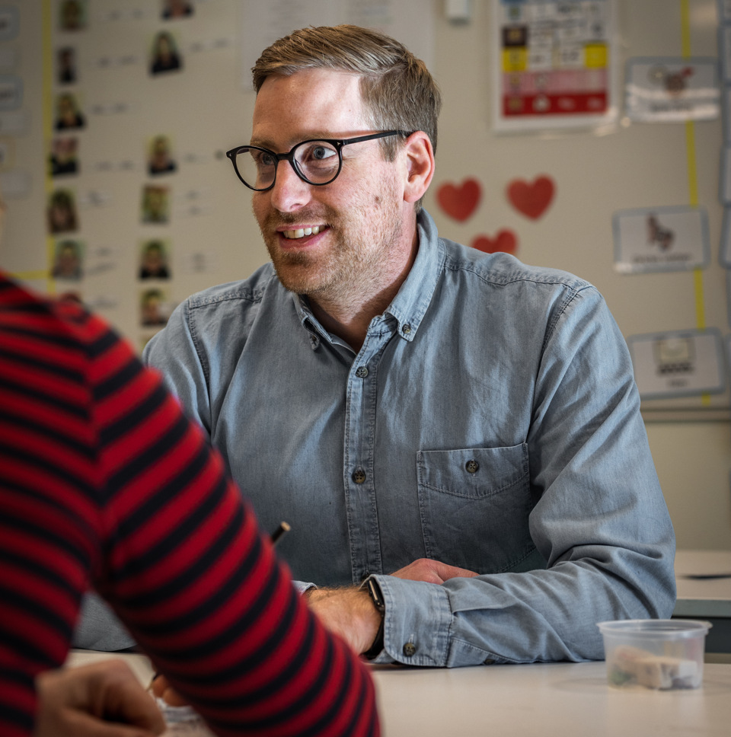
Kommunikationsövningar
Korta meningar
Parafasering
Någon mer?
Notes:
STÖDTEXT
KORTA MENINGAR
De flesta av oss uppskattar att någon lyssnar intresserat till vad vi har att säga, men långa monologer är ofta svåra att lyssna till. Vi tappar intresset och blir ouppmärksamma när vi försöker ta till oss långa meningar eller när någon pratar för länge.
Det är inte ett bra sätt att kommunicera ett budskap till ett team eftersom de inte kommer att kunna använda informationen. En medlem kanske gillar att tala inför publik och stå i rampljuset, men kommunikation handlar inte om individens egna behov. Fokus bör ligga på det som är bäst för teamet och som svarar mot teamets behov, dessutom är det mycket svårare att parafrasera långa meningar än korta. Det säger sig självt. Du kan öva på att använda korta meningar när som helst när du kommunicerar med teamet. Varje möte ger dig tillfälle till att öva. Ge feedback och gå igenom med teamet hur det har fungerat att använda korta meningar.
NÅGON MER?
Less is more. Du behöver bara säga ”någon mer?” när du har avslutat ditt inlägg. Dessa enkla ord talar om för de övriga att du har pratat klart och låter nästa talare bygga vidare på det du har sagt – till att börja med genom att ta upp likheter. Orden ”någon mer?” öppnar upp samtalet och ser till att den person som talar ges tid till att avsluta det hen har att säga. Det finns ingen anledning att stressa eller prata fort för att undvika att bli avbruten. Du har ordet tills du har sagt ”någon mer?
I kombination med verktygen ”korta meningar” och ”parafrasering” bidrar ”någon mer?” till att förbättra kommunikationen inom teamet. Team tycker ofta att det här är lätt att använda, och medlemmar uppskattar att det bidrar till harmonin i teamet. Medlemmarna behöver inte avbryta varandra, de kan fokusera på den person som har ordet; de vet att det snart blir deras tur.
Ni kan öva på ”någon mer?” när som helst under ett möte, men ni behöver inte heller använda det hela tiden. Ni kan ta reda på hur ofta ni behöver använda verktyget under en debrief med teamet. När en medlem har sagt sitt avslutar den med att säga ”någon mer?” Det är en inbjudan till en annan medlem att göra ett inlägg. Det här är ett verktyg som är lätt att använda och som har stor effekt på kommunikationen.
PARAFRASERING
Har du någon gång suttit i ett möte där du kände att du inte lyckades förmedla vad du ville säga och där de andra inte verkade förstå vad du menade? Det har du säkert. Parafrasering hjälper teamet att prata om vad som faktiskt har uttryckts – i stället för om individuella tolkningar av ett budskap. Parafrasering hjälper även medlemmarna att utforska varandras erfarenheter och åsikter utan att döma.
Parafrasering innebär att en kommentar följs av att en annan medlem upprepar eller återspeglar det som just har sagts. Den medlem som parafraserar kontrollerar att hen har förstått budskapet. Efter ett tag kommer medlemmarna att börja be andra att parafrasera vad de sagt. Det här är ett idealiskt sätt att använda det här verktyget. Allt behöver inte parafraseras, men en medlem kan be en annan att parafrasera vad hen just har sagt. Eller så kan en medlem fråga om hen får parafrasera någon mer om budskapet är svårbegripligt, komplext eller otydligt. Det hjälper teamet att hålla sig till vad som verkligen sagts och undvika olika tolkningar av budskapet.
Parafrasering är inkluderande; det värderar allas input och hjälper teamet förstå vad en medlem menar. Undrar du om de som lyssnar har förstått vad du har sagt? Be då någon att parafrasera det. Om de har missförstått så rätta misstaget och be dem att parafrasera igen. Nedan ett exempel.
MEDLEM 1: Förra året överskred vi vår resebudget. Vi skickade till exempel fem deltagare till mässan i London förra våren. I år bör bara en person från företaget medverka. Vi behöver minska våra reseutgifter med 15 procent.
MEDLEM 2: Kan jag parafrasera så jag vet att jag har förstått dig rätt?
MEDLEM 1: Javisst.
MEDLEM 2: Okej, ditt förslag är alltså att bara en person ska åka till mässan i London. Har jag förstått dig rätt?
MEDLEM 1: Ja, och jag skulle vilja tillägga att jag även sa att vi behöver minska våra resekostnader med 15 procent
Källa: Allt ljus på teamet. Åkerlund mfl.

Slide 17
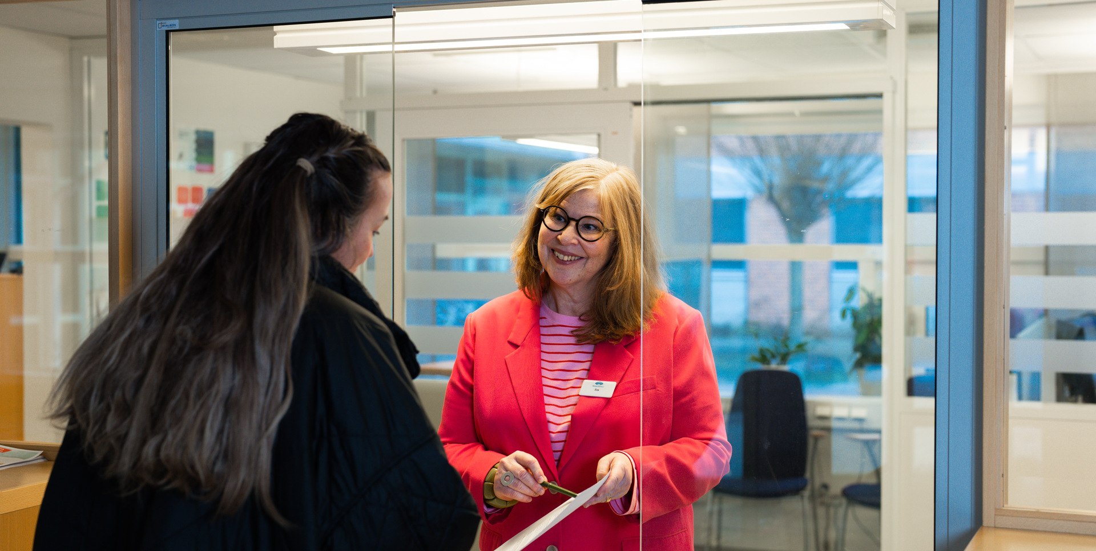
Extramaterial om bemötande

Slide 18
PASSIVT
Ignorerar, tittar bort, tar över och börjar prata om sig själv
Bekräftar men gör det utan entusiasm
DESTRUKTIVT
KONSTRUKTIVT
Ifrågasätter, konfronterar
Visar glädje, ställer frågor, bekräftar
AKTIVT
Notes:
STÖDTEXT
Hur vi bemöter den glade, har i studier av Shelly Gable m fl. visat sig ha om möjligt än större betydelse för hur relationen utvecklas än hur vi bemöter den som berättar någonting som hen upplever negativa känslor för (sorg, oro, ilska etc.). Gable m fl. menar att vårt sätt att bemöta den som berättar något positivt kan variera utifrån två dimensioner; passivt-aktivt respektive destruktivt-konstruktivt.
Ett passivt bemötande innebär att man agerar på ett sätt som signalerar att man inte är särskilt intresserad av det personen säger. Om detta görs i kombination med ett destruktivt bemötande så innebär det helt sonika att man inte lyssnar överhuvudtaget, vilket man visar genom att man ignorerar personen, tittar på mobiltelefonen, börjar tala om helt andra saker, tar över samtalet och börjar prata om sig själv etc.
I kombination med ett konstruktivt bemötande så bekräftar man förvisso att man hört vad personen sagt, men man gör det på ett håglöst vis, utan att själv uppvisa någon som helst entusiasm.
Ett aktivt bemötande kan också vara destruktivt såväl som konstruktivt. Den destruktiva varianten innebär att man angriper och ifrågasätter det personen säger. Detta, liksom de tidigare nämnda varianterna av bemötanden, är samtliga ack så vanligt förekommande i våra relationer, och samtidigt ack så menliga för kvalitén i våra relationer.
Ett betydligt bättre sätt att agera är att kombinera det aktiva bemötande med ett konstruktivt bemötande. Detta innebär att vi visar att vi delar personens glädje/upprymdhet/nyfikenhet etc., att vi ställer frågor och visar att vi vill att personen berättar mer, att vi uttrycker att vi är glada för personens skull etc.
Nästa gång någon du bryr dig om berättar för dig om någonting som de är glada/inspirerade/upprymda/entusiastiska etc. för så fundera vilket av dessa fyra bemötanden du helst vill uppvisa. Fundera också över hur du blir bemött av andra när du själv berättar om något du gläds åt, och vad dessa bemötande gör med dig.
Referenser:
Gable, S. L., Gonzaga, G., & Strachman, A. (2006). Will you be there for me when things go right? Social Support for Positive Events. Journal of Personality and Social Psychology, 91, 904-917.
Gable, S. L., Reis, H. T., Impett, E., & Asher, E. R. (2004). What do you do when things go right? The intrapersonal and interpersonal benefits of sharing positive events. Journal of Personality and Social Psychology, 87, 228-245.
Källa: Stefan Söderfjäll, Linkedin
https://www.linkedin.com/posts/stefan-s%C3%B6derfj%C3%A4ll-a538b726_aktivt-konstruktiva-responser-sug-p%C3%A5-den-activity-7142424431766802432-EzxD?utm_source=share&utm_medium=member_desktop

